Slide 1
Will we see it on screen?
By: Shahar Sivilia & Mor Cohen
מבוא למדעי הנתונים פרויקט סיום

Slide 2
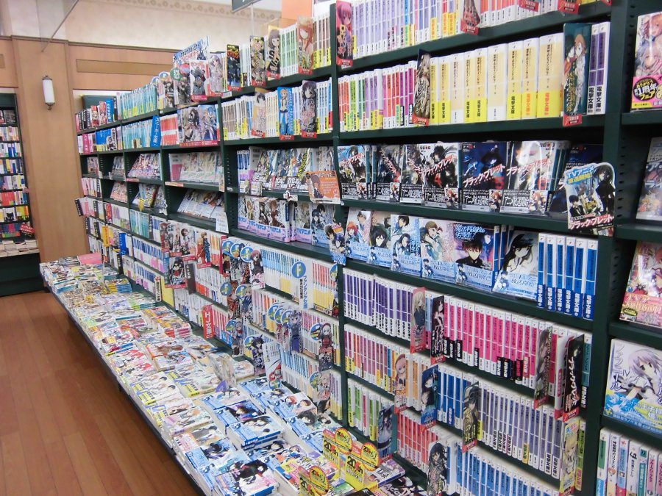
הקדמה
תרבות סדרות האנימציה מיפן
חלק מהמקורות לסדרות אנימציה יפניות מגיע מספרים
קיים מגוון אתרי מידע וסקירה על הספרים והסדרות השונות
ניתוח נתוני הספרים המצליחים על מנת לחזות אופציה לאדפטציה
* אדפטציה הינה עיבוד של ספר לסדרה או סרט

Slide 3

מקורות הנתונים והרכשה
https://anilist.co/search/manga?format=NOVEL
גלילה לסוף העמוד בעזרת סלניום
חילוץ לינק של כל ספר
חילוץ מידע רלוונטי מדף של כל ספר

Slide 4
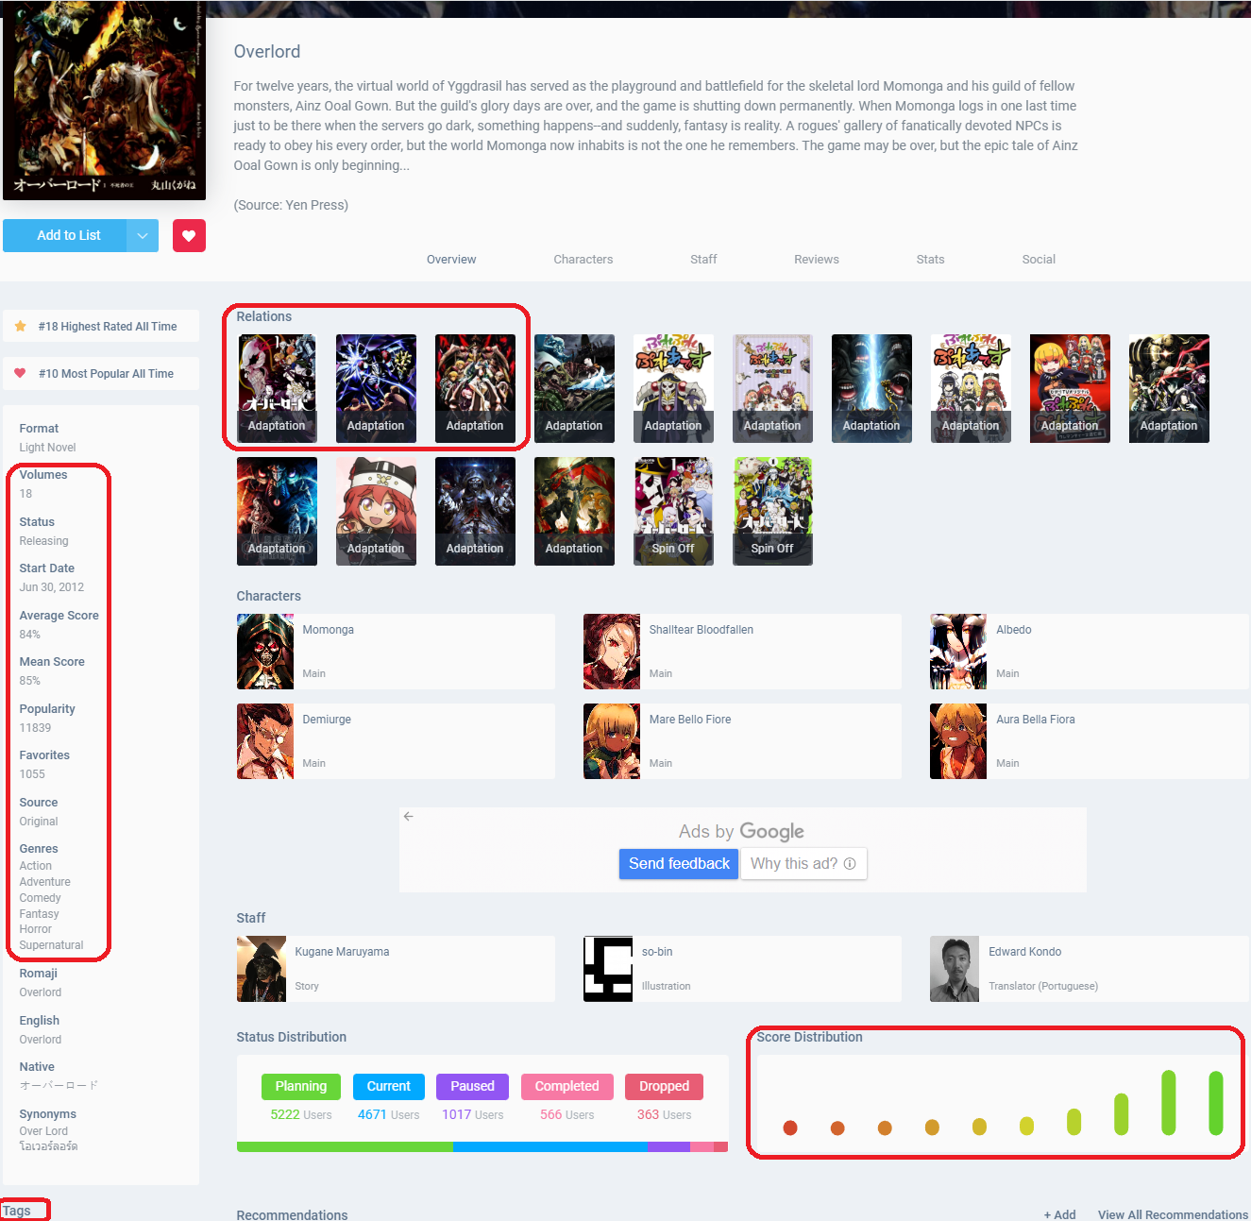
ספר לדוגמה

Slide 5
פרמטרים לדוגמה
תאריך יציאה
ממוצע דירוגים
אורך השם
שם הספר
מקור
קיום אדפטציה
Genre
מספר כרכים

Slide 6
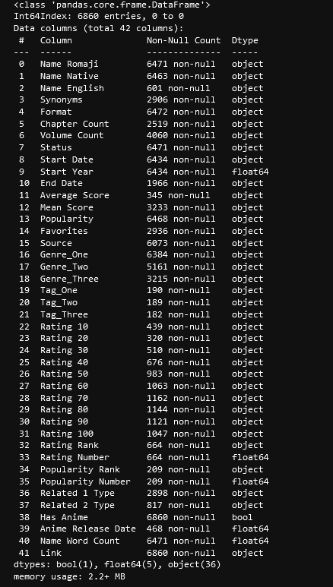
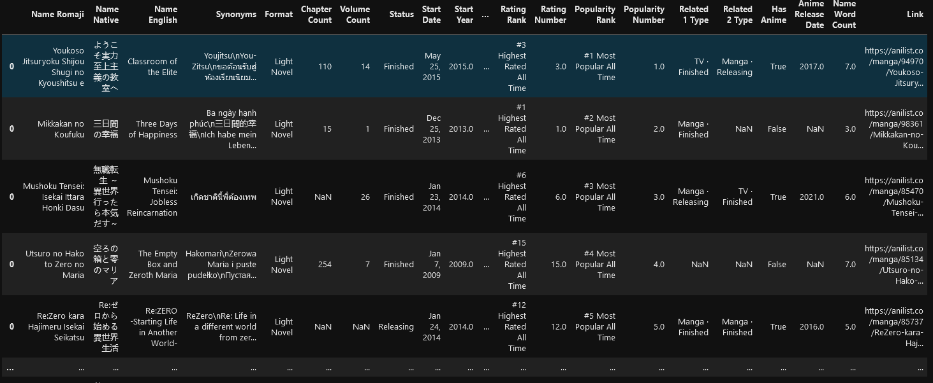

טיפול בנתונים
יצירת DataFrame

Slide 7
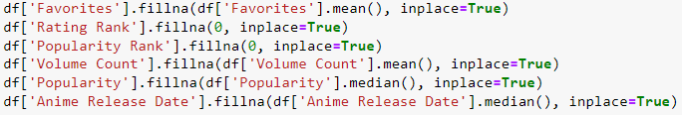
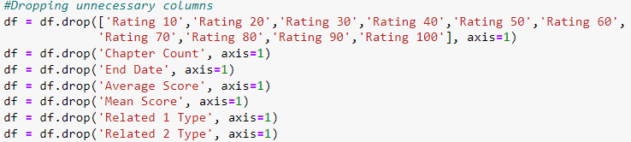
טיפול בנתונים
drop_duplicates
dropna
fillna
drop

Slide 8
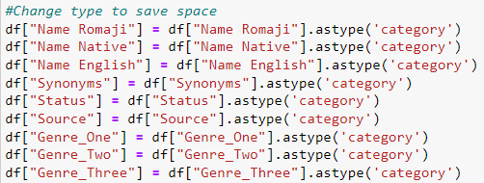
טיפול בנתונים
astype
get_dummies
6860 rows × 43 columns→ 4078 rows x 40 columns

Slide 9
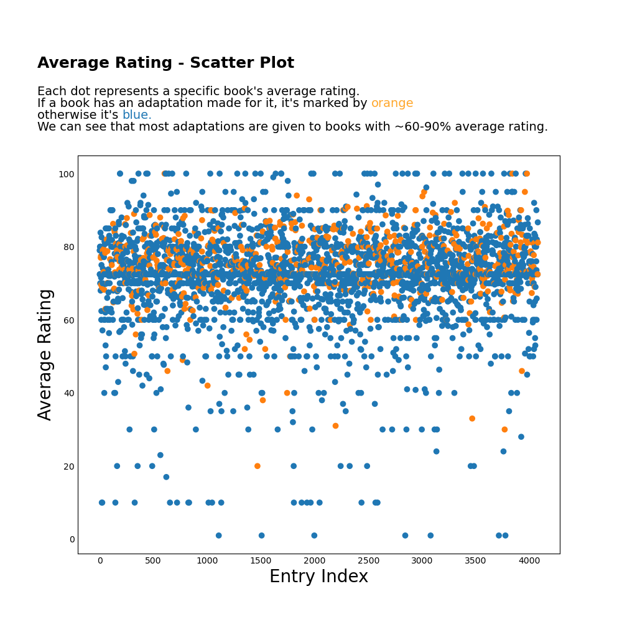
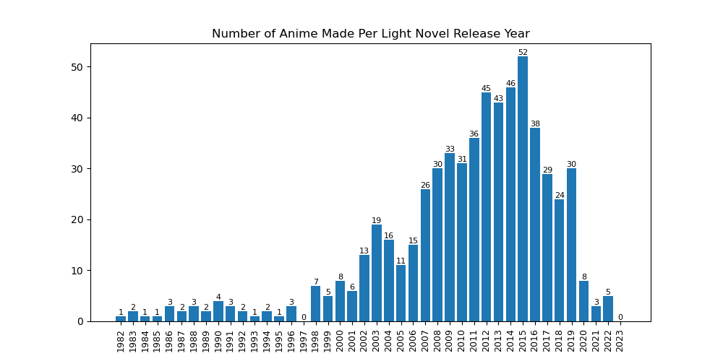
ניתוח נתונים מתקדם

Slide 10
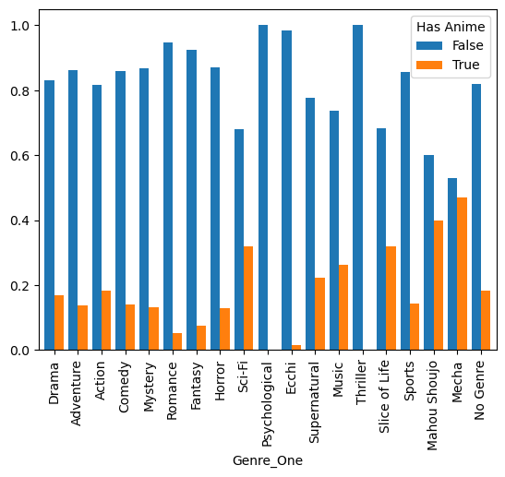
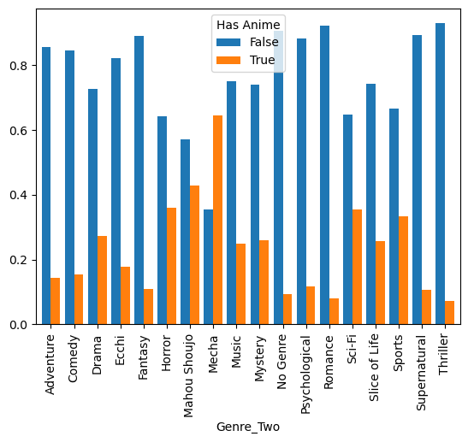
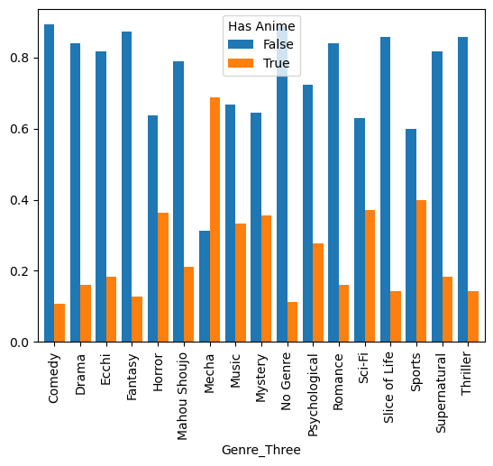
ניתוח נתונים מתקדם
Genre

Slide 11
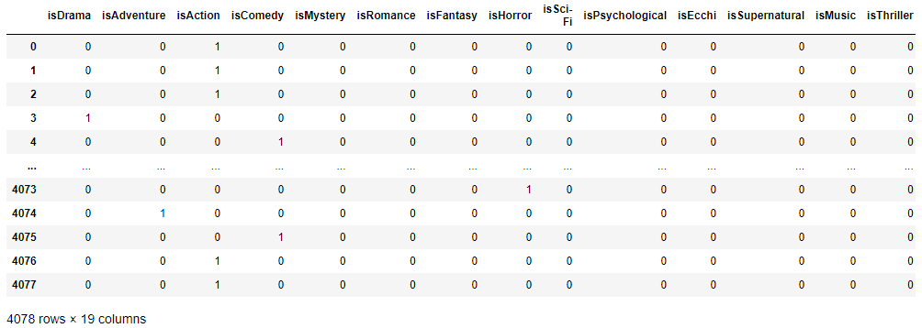
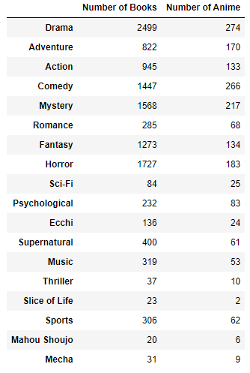
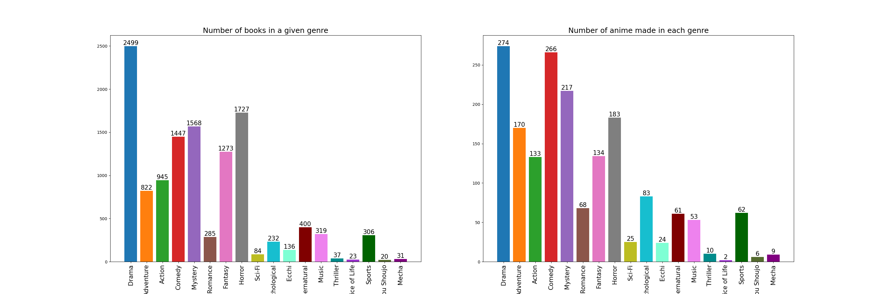
ניתוח נתונים
מתקדם

Slide 12
בחירת שיטת העבודה

Slide 13
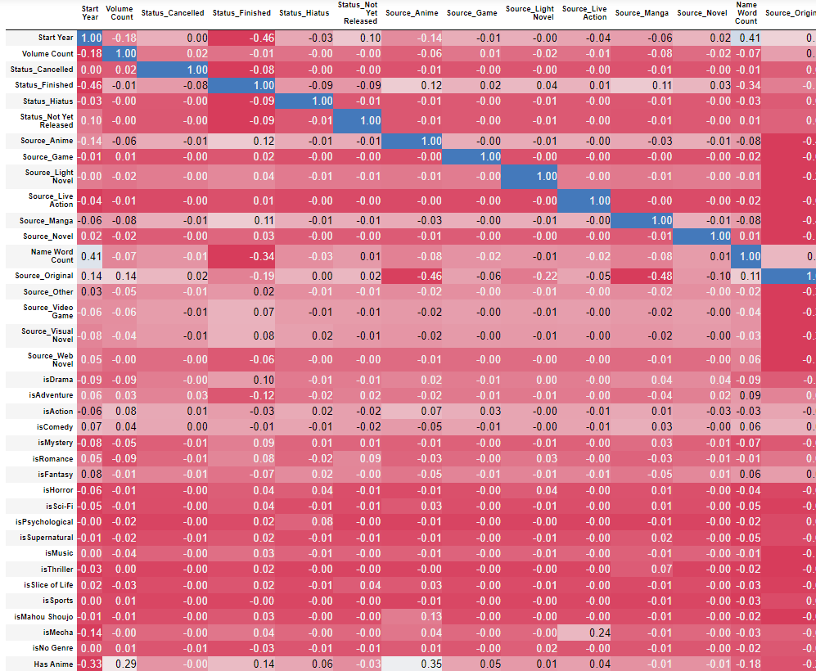

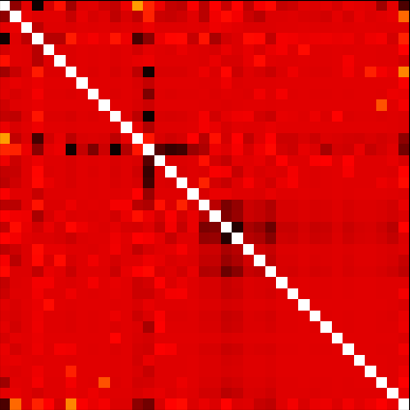
Logistic Regression

Slide 14

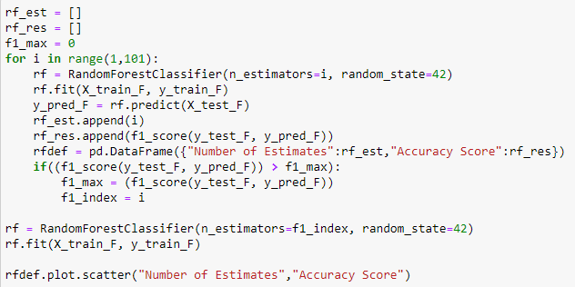
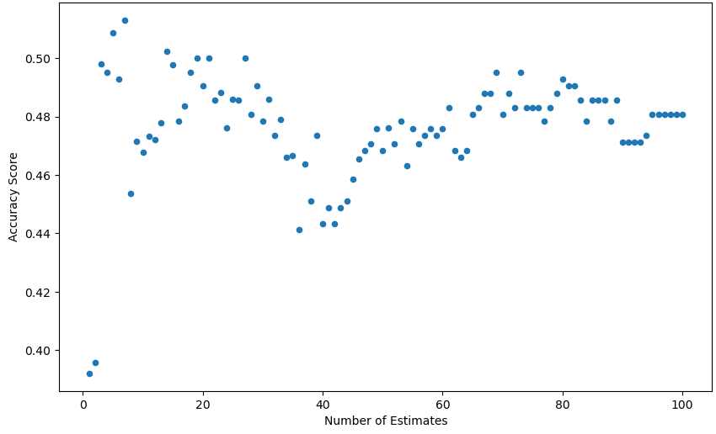
Random Forest

Slide 15
סיכום ומסקנות
מטרת המחקר בפרויקט הייתה האם ניתן לחזות אפשרות לאדפטציה של ספר.
ניגשנו אל הבעיה עם שני מודלים שונים על מנת להגיע לתוצאת חיזוי שתספק אותנו.
לאחר ניתוח הנתונים והפעלה של למידת מכונה, מצאנו שלפי המשתנים והמודל שבחרנו לא יכולנו להגיע לתוצאה חד משמעית לתחזית של יצירת אדפטציה לספר מסוים.

